Slide 1

Государственное автономное учреждение дополнительного профессионального образования Ярославской области
Институт развития образования
Информационное обеспечение вопросов профилактики противодействия терроризму и экстремизму в образовательной сфере
(внутренние ресурсы ГАУ ДПО ЯО «Институт развития образования»)
Старший преподаватель
кафедры ФК и БЖ
Перфилов В.П.

Slide 2
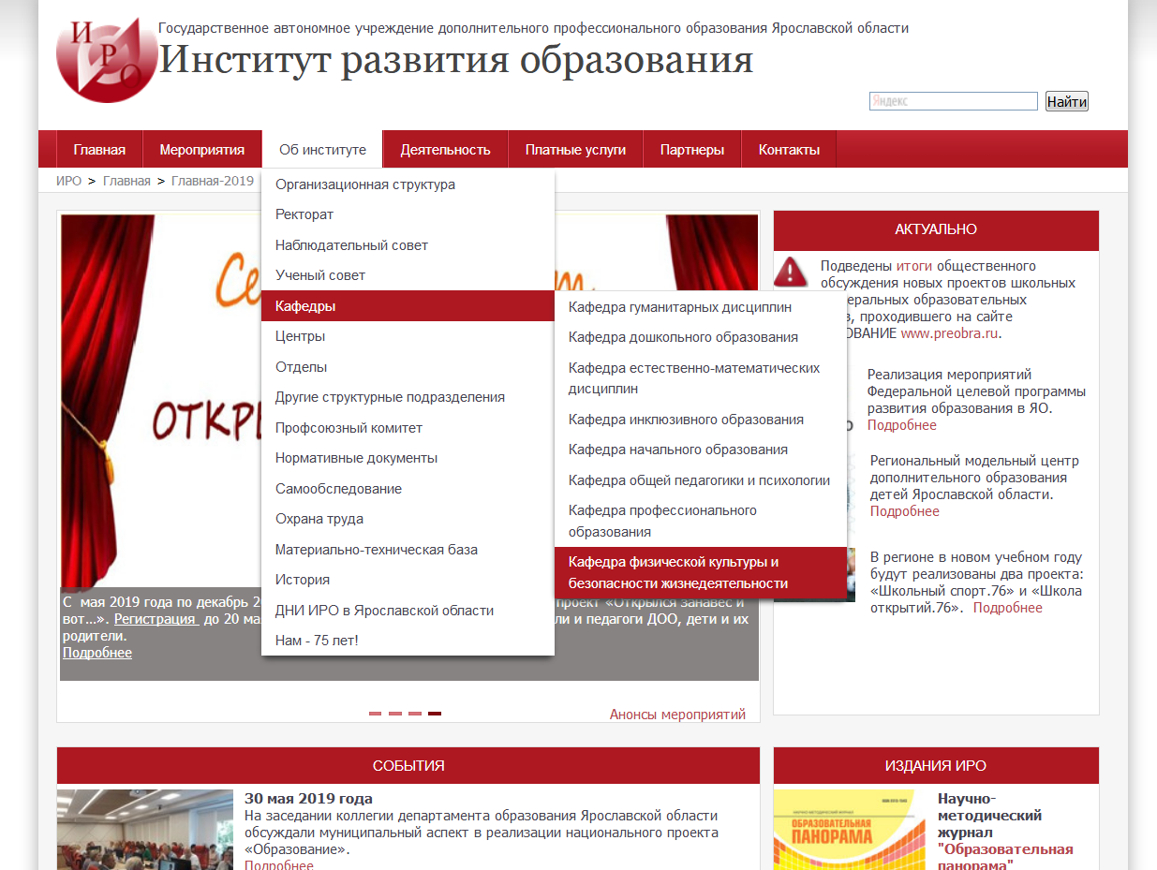
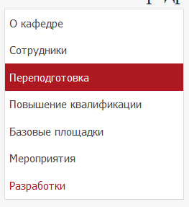
1. Сайт ИРО ЯО
2. «Об институте»
3. «Кафедры»
4. «Кафедра
физической культуры
и безопасности
жизнедеятельности»

Slide 3
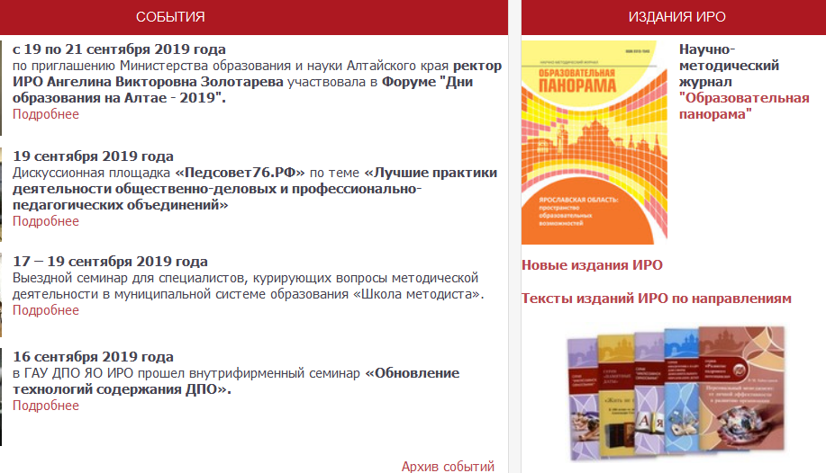
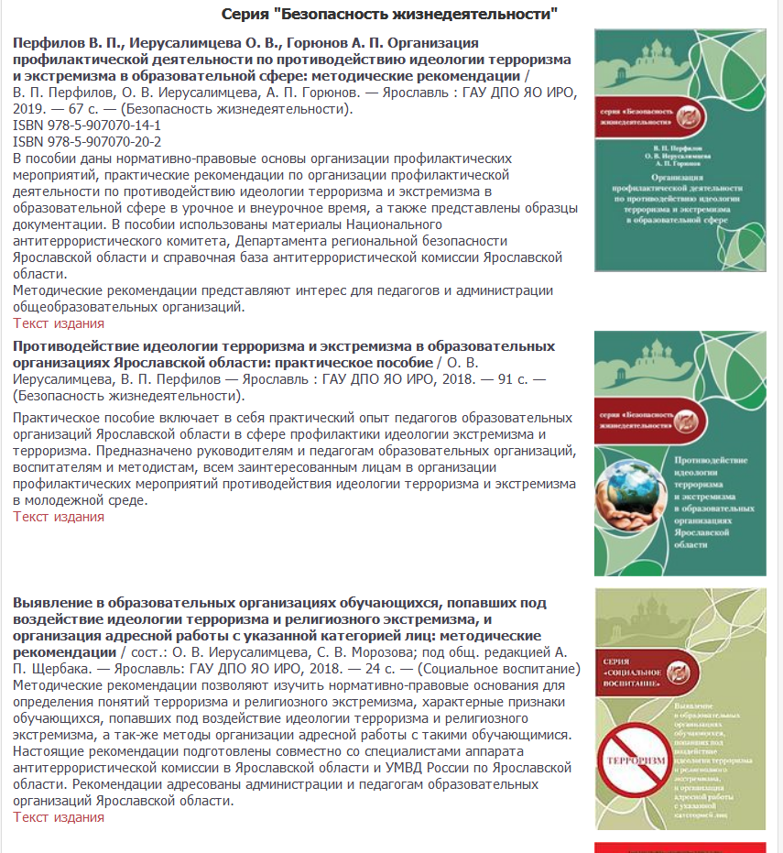
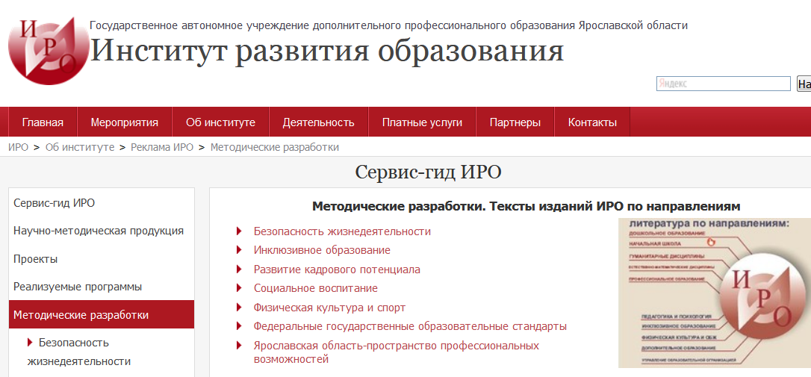

Slide 4
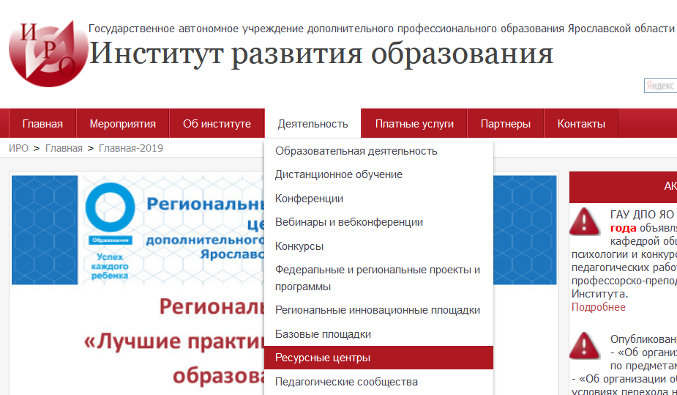

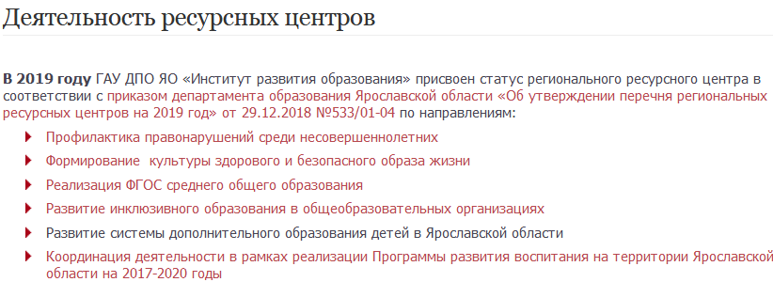
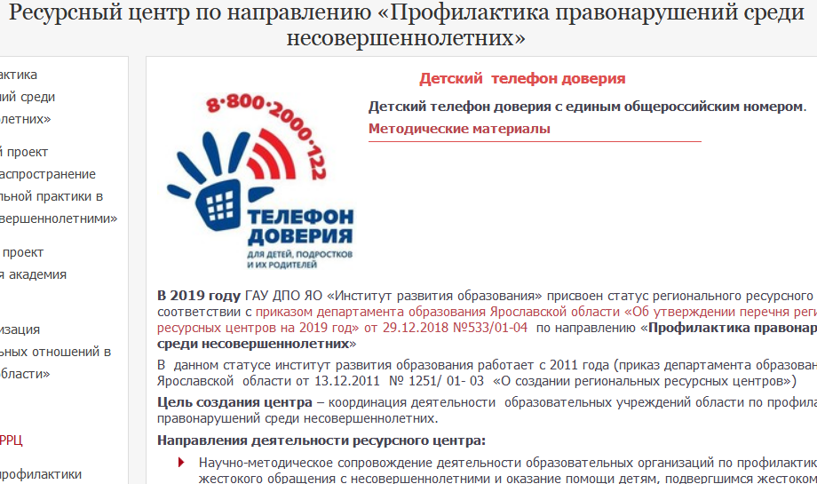
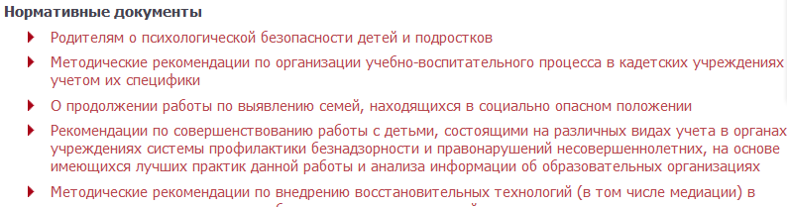
1.
2.
кафедры
3.
4.

Slide 5
ИРО ЯО
Программа повышения квалификации
«Содержательные и технологические основы преподавания предмета «Основы безопасности жизнедеятельности» в условиях реализации ФГОС»
Целевая группа: учителя ОБЖ, преподаватели-организаторы ОБЖ общеобразовательных организаций
Объём часов: 72
Программа повышения квалификации
«Организация профилактических мероприятий по противодействию терроризму и экстремизму в образовательном учреждении»
Целевая группа: педагоги общеобразовательных организаций
Объём часов: 70
Программа повышения квалификации
«Организация деятельности общеобразовательных организаций по подготовке обучающихся по военно-прикладным видам спорта»
Целевая группа: учителя физической культуры, ОБЖ
Объём часов: 16 ч.

Slide 6
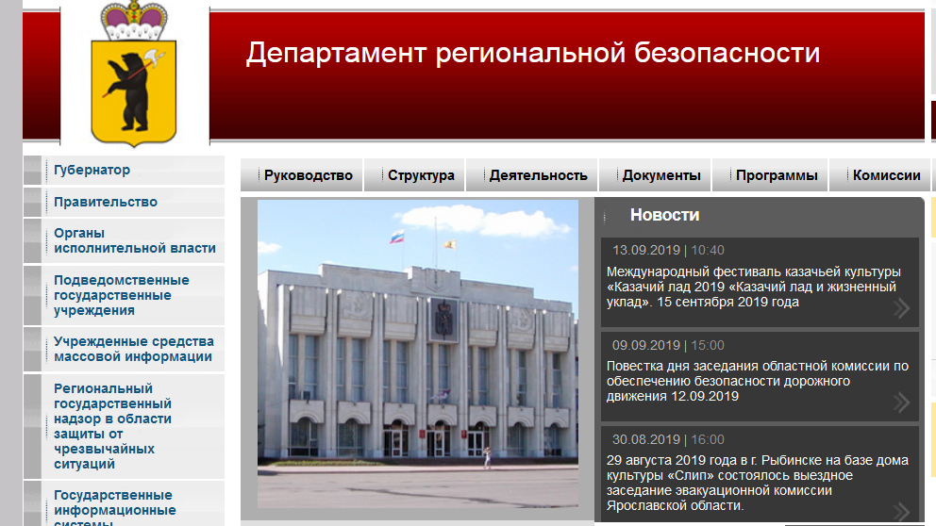
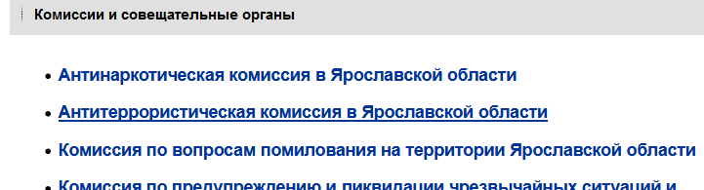
1. Сайт Департамент региональной безопасности

Slide 7
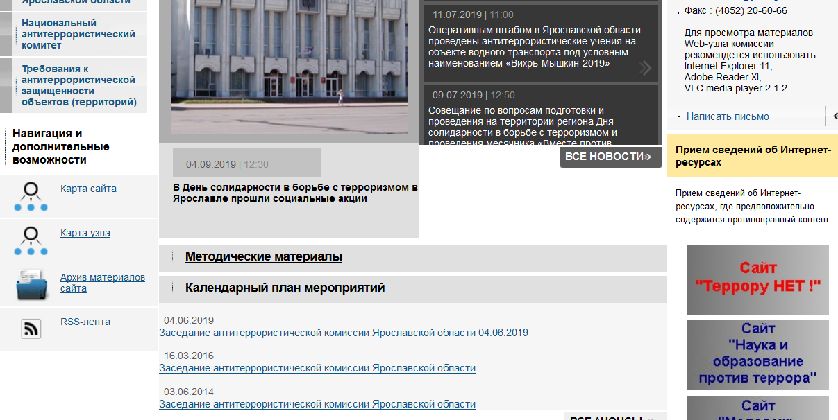
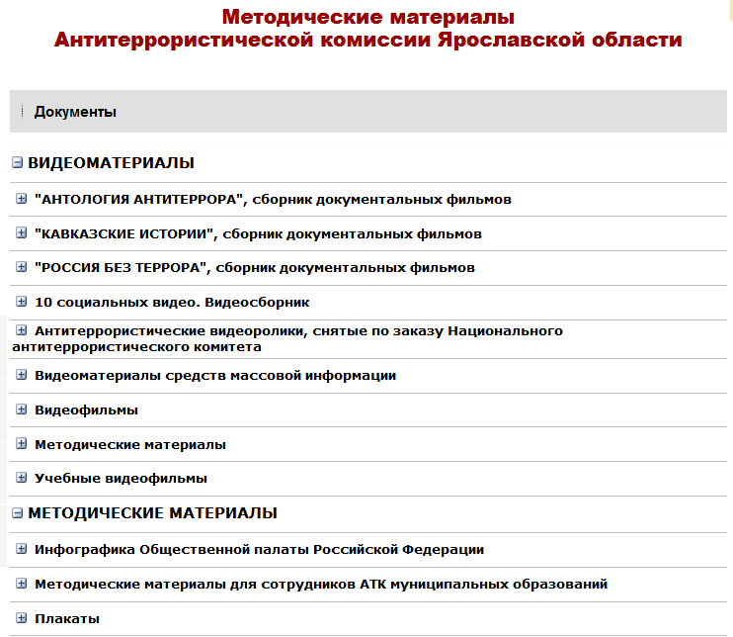

Slide 8
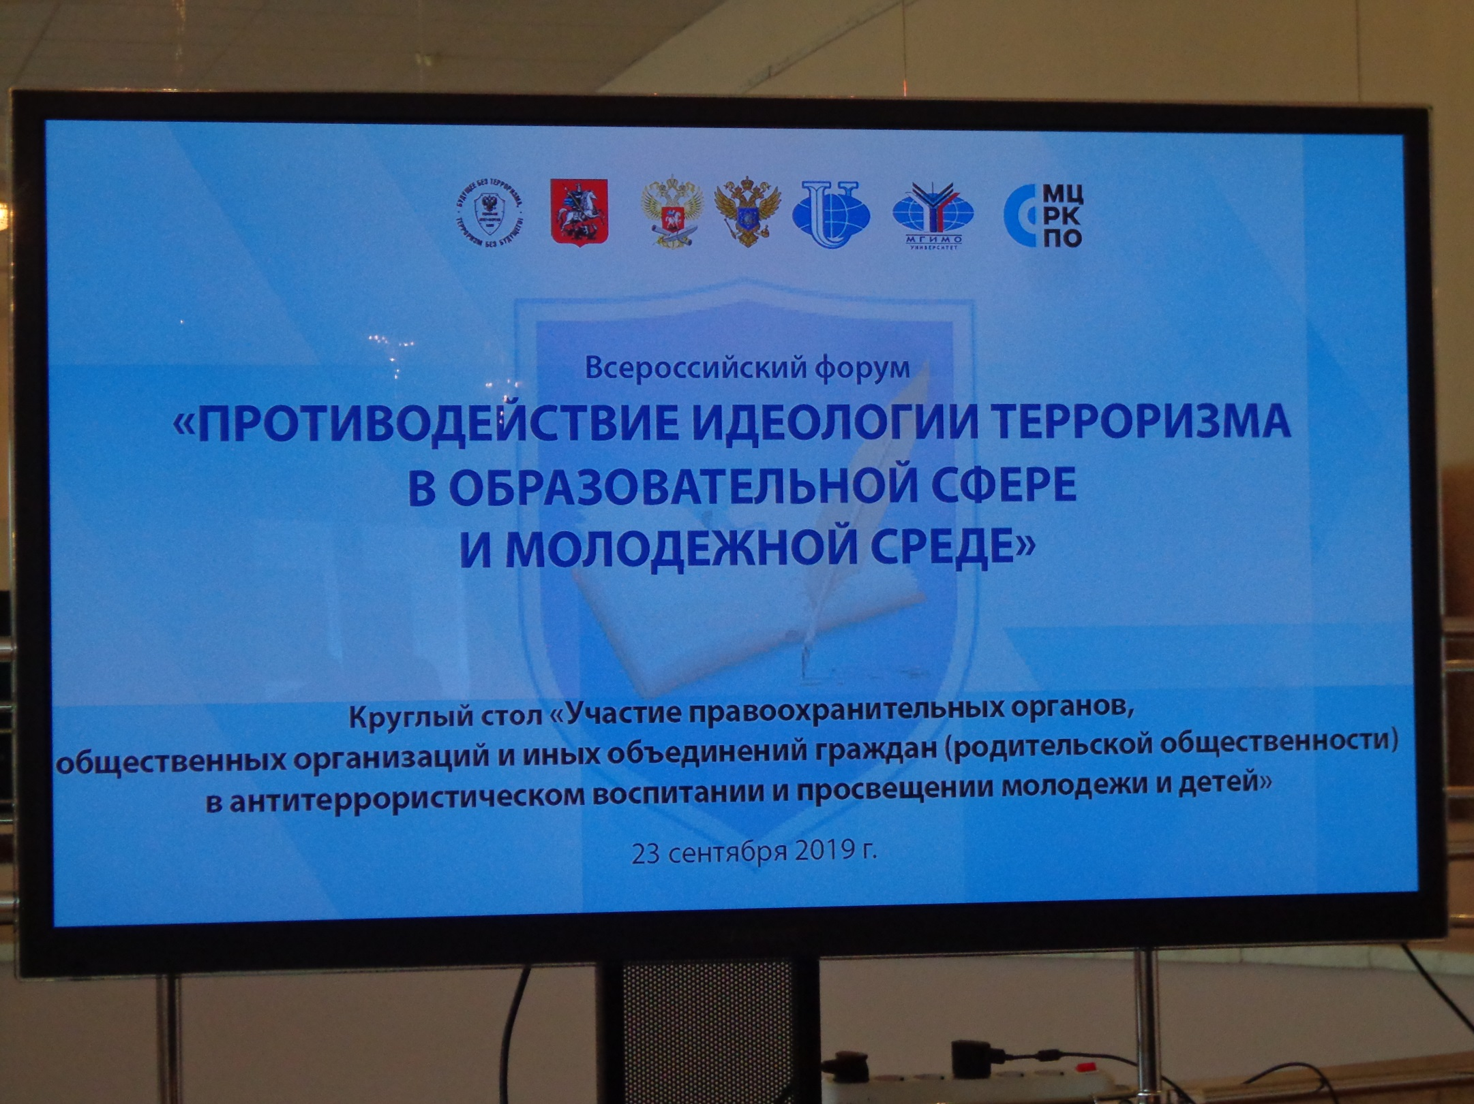

Slide 9

Благодарю за внимание
Институт развития образования: Ваш профессиональный рост – наша работа
Контактная информация:
Россия г. Ярославль, ул. Богдановича, 16
Тел.: +7 (4852) 23-09-67
Сайт: www.iro.yar.ru
E-mail: fkbzh@iro.yar.ru

